Slide 1
FY113-院級學研合作提案 人機協作無治具作業技術(1/3)
陽明交通大學_機械工程學系
機械所_智慧機器人技術組
2023 年 09 月 20 日

Slide 2
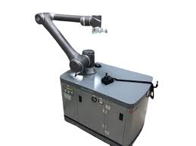
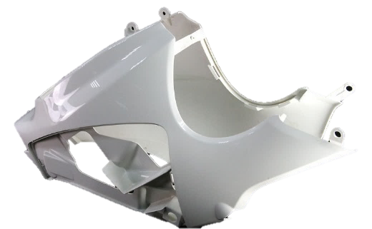
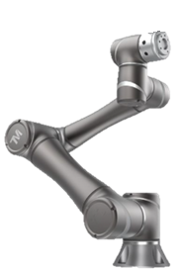
全程情境規畫(FY115) 多機器人無治具組裝
4.組裝的工作或工序
工件：大型家具類-桌子組裝；設備零件，如分段式零件組裝等
工序：鎖螺絲、插Pin、上膠、焊接等
2.組裝機器人(AMR)可依最佳化組裝姿態，要求2隻機器人配合翻轉或移動工件位置
3. 2隻機器人配合 AMR，進行工件翻轉及定位
1. 2隻機器人(小型)合力夾取較大工件

Slide 3
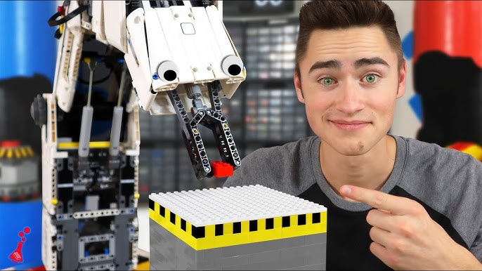
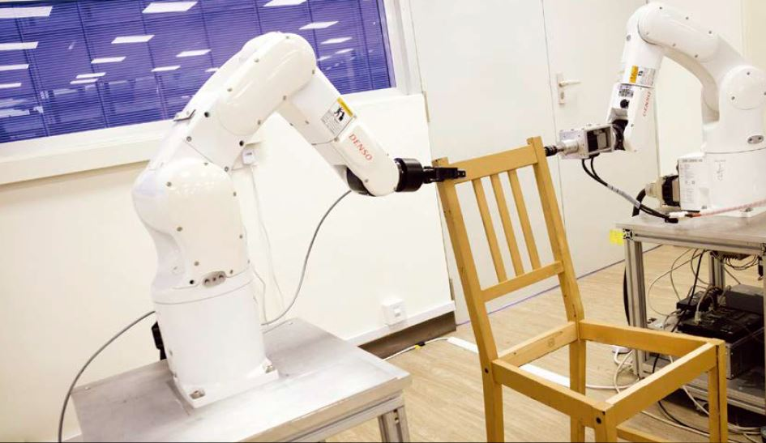
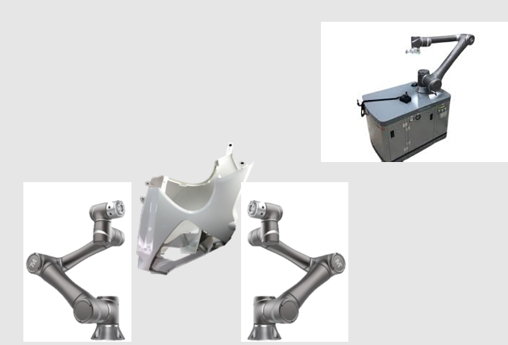
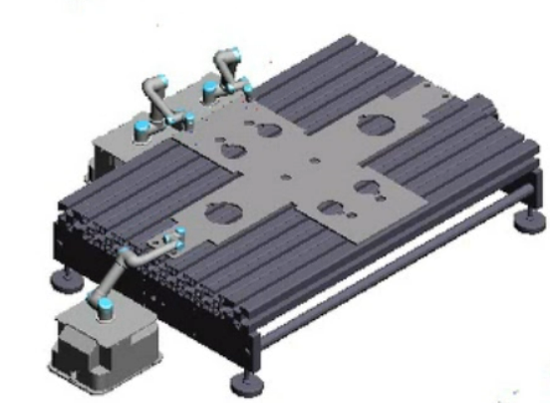
人機協作無治具作業技術-開發歷程
雙機無治具組裝
玩具類(樂高積木組裝)
雙機無治具組裝
家具類(椅子)
多機/人機無治具遠端組裝
設備類(分段式零件組裝)；大型家具類-桌子組裝
技術議題：
自動辨識工件&最佳化夾持評估
視覺/力覺互補系統
技術議題：
雙機器人路徑同步性、精度≤1mm
雙機器人組裝策略(AI自動產生組裝工序@零件數<10種)
技術議題：
AMR組裝策略最佳化，AI自動產生組裝工序(for 3機協作)
遠端人機協作延遲控制+力感回饋機制
FY113
FY114
FY115

Slide 4
辨識工件達到以下目標:
工件是否被其他工件遮蔽
判斷工件幾何形狀
匹配工件影像是否為目標工件
工件位置與姿態估算
決定抓取的姿態
感測
開始作業
透過視覺校正夾具位置姿態
手臂移動至工件上方
手臂移動並用夾具抓取
控制
決定符合與環境避震的軌跡規劃路徑、 路徑的加速度不至於使工件脫落
決定工件與夾具的相對位置和姿態、並辨識和計算出欲放置工件的位置與姿態
決定工件與夾具的相對位置和姿態、並辨識和計算出欲放置工件的位置與姿態
夾具放開、手臂離開，完成作業
完成作業

Slide 5
FY113規畫(1/3)
依據113規劃，補充更詳細說明(頁數不限)
Need：[一、緣起說明]
針對情境設定，說明要解決什麼產業問題或技術問題?
Solution[二、分項工作]+[三、研究架構(含圖示)]
技術1：解決上述的產業問題或技術問題?
技術2：解決上述的產業問題或技術問題?
Differentiation[二、分項工作]+[三、研究架構(含圖示)]
技術1：相較於傳統或原先已知的技術，有甚麼優勢或好處?
技術2：相較於傳統或原先已知的技術，有甚麼優勢或好處?
Benefits[肆、預期成果與效益]
開發的技術，對於現有的情境應用，好處為何(論述產業上的好處，如節省人力、提高產能、降低不良率等)?
開發的技術，可以擴散到那些應用?好處有哪些(論述產業上的好處)?
<情境圖示>
<技術開發項目圖示>

Slide 6
FY113規畫(2/3)
依據113規劃，補充更詳細說明(頁數不限)
<計畫甘特圖>
伍、執行進度及查核點
計畫甘特圖
預定查核點說明
月份 工作項目 |  | 3 | 6 | 9 | 12
1. | 工作項目1
2. | 工作項目1
3 | 工作項目3
4 | 工作項目4
累計工作進度(％) |  | 25 | 50 | 75 | 100
<預定查核點說明>
編號 | 內容說明 | 預定完成日期
1 | 工作項目1的內容說明 | 113年03 月
2 | 工作項目2的內容說明 | 113年06月
3 | 工作項目3的內容說明 | 113年09月
4 | 工作項目4的內容說明 | 113年12月
參考文獻
[1]XXXX
[2]XXXX

Slide 7
FY113規畫(3/3)
依據113規劃，補充更詳細說明(頁數不限)
Collaboration
分項1(交大做甚麼?)
分項2(ITRI做甚麼?)
計畫經費需求
項目 | 金額(千元/未稅) | 占比
人事費
業務費
材料費
管理費
合計 | X,XXX | 100%

Slide 8
FY114規畫
依據3年規劃，補充更詳細說明(頁數不限)
Need：[一、緣起說明]
針對情境設定，說明要解決什麼產業問題或技術問題?
Solution[二、分項工作]+[三、研究架構(含圖示)]
技術1：解決上述的產業問題或技術問題?
技術2：解決上述的產業問題或技術問題?
Differentiation[二、分項工作]+[三、研究架構(含圖示)]
技術1：相較於傳統或原先已知的技術，有甚麼優勢或好處?
技術2：相較於傳統或原先已知的技術，有甚麼優勢或好處?
Benefits[肆、預期成果與效益]
開發的技術，對於現有的情境應用，好處為何(論述產業上的好處，如節省人力、提高產能、降低不良率等)?
開發的技術，可以擴散到那些應用?好處有哪些(論述產業上的好處)?
先不用寫
<情境圖示>
<技術開發項目圖示>

Slide 9
FY115規畫
依據3年規劃，補充更詳細說明(頁數不限)
Need：[一、緣起說明]
針對情境設定，說明要解決什麼產業問題或技術問題?
Solution[二、分項工作]+[三、研究架構(含圖示)]
技術1：解決上述的產業問題或技術問題?
技術2：解決上述的產業問題或技術問題?
Differentiation[二、分項工作]+[三、研究架構(含圖示)]
技術1：相較於傳統或原先已知的技術，有甚麼優勢或好處?
技術2：相較於傳統或原先已知的技術，有甚麼優勢或好處?
Benefits[肆、預期成果與效益]
開發的技術，對於現有的情境應用，好處為何(論述產業上的好處，如節省人力、提高產能、降低不良率等)?
開發的技術，可以擴散到那些應用?好處有哪些(論述產業上的好處)?
先不用寫
<情境圖示>
<技術開發項目圖示>

Slide 10
附件

Slide 11
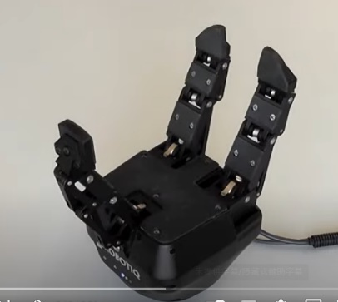
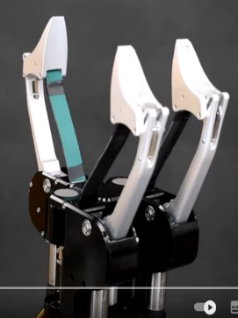
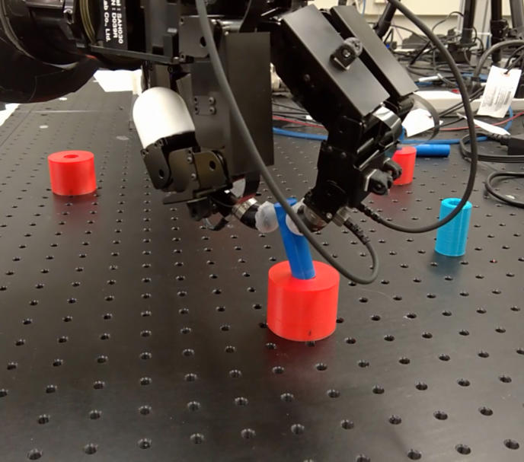
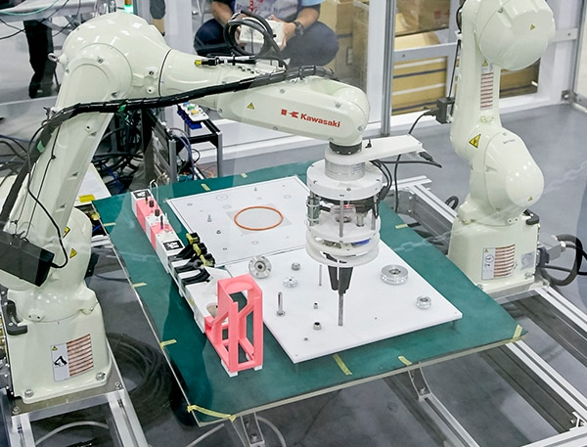
FY113-人機協作無治具作業技術(1/3)
參考用，0817
Need：在現有的生產製造中，夾治具扮演極為重要腳色
共通性問題：隨著製造品項的增加，廠商對於夾治具的管理極為困擾[數量龐大、佔空間、專人管理]
Solution
智慧手爪：整合感測器和致動器，可夾取不規則物體，並主動調變抓取點的夾緊力或位置
視覺/力覺互補系統：估測不規則物體的夾取點及夾取力量+仿生化的力感知回饋控制，克服單靠視覺有遮蔽與死角問題
Differentiation
相較傳統的機器人+固定夾治具，本案開發的機器人可視為動態夾具，可任意定位和控制零件(可重構機器人系統)，完成更複雜的組裝程序
Benefits
省去夾治具成本，約占總系統成本的 10-20%。
可應用於螺絲鎖固、壓裝、Peg-in-hole、齒輪嚙合等組裝工序，讓機器人擴大用途，減少人力需求，應用產業包含3C、航太、金屬加工、水五金、手工具等
3-Finger Adaptive Robot Gripper
3-Finger, 5-DOF Adaptive Gripper
機器人組裝-銷釘插入
機器人組裝-對齊與插入
預期論文與專利數：專利1案2件、國際論文1篇

Slide 12
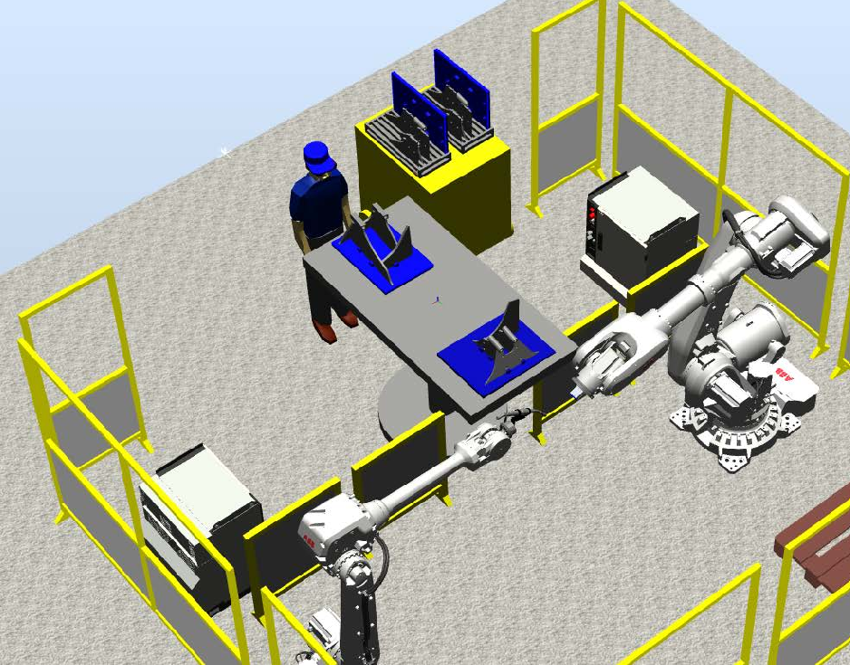
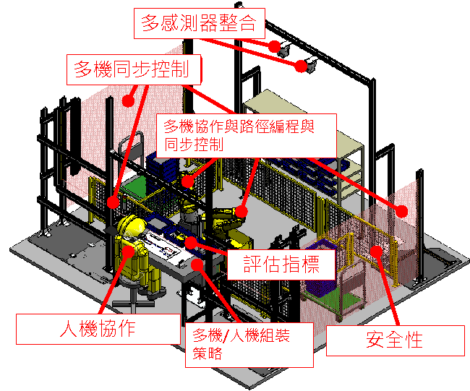
人機協作無治具作業技術-開發歷程
參考用，0817
可重構單機器人組裝系統
雙機/人機無治具組裝系統
遠端操控人機協作無治具組裝系統
技術議題：
智慧手爪
視覺/力覺互補系統
可重構單機器人組裝系統
技術議題：
雙機器人同步控制(路徑、精度)
雙機/人機協作機制+組裝策略(組裝類型≤3)
雙機/人機無治具組裝系統
技術議題：
多機/人機協作機制+組裝策略(組裝類型≥5)
評估效益指標(for不同組裝策略)
遠端操控人機協作無治具組裝系統
FY113
FY114
FY115

Slide 13
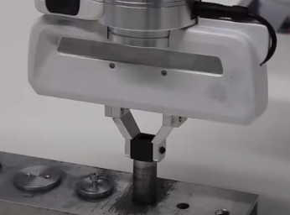
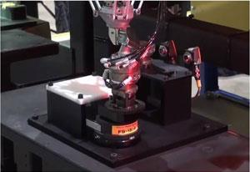
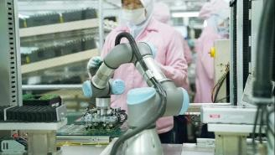
組裝類型分析(1/2)
參考用，0817
Peg-in-hole(插入)
是組裝研究的典型問題，主要是將物體（如釘子或插銷）插入適當形狀的容器
Gear Meshing (齒輪嚙合)
目的是在對齊自由移動組件（通常是齒輪或鏈條）的物理特徵。在組裝過程中可能會翹曲、破裂或剪切組件特徵
Snap/Press-Fit(壓入)
組裝動作僅用足夠的力將兩個部件推到一起，以接合卡入式凸片或壓入式連接，這種組裝在消費電子產品中很常見
Peg-in-hole是組裝研究的典型問題
機器人+六軸力傳感器來組裝不同尺寸的齒輪
https://www.automate.org/industry-insights/robotic-assembly-shrinking-footprint-expanding-market
UR Robot用於電子產品壓裝
https://www.universal-robots.com/blog/your-questions-answered-on-cobots-in-electronics-manufacturing/
Notes:
不適合人的: 勞動力大的、負荷大的，有危險性的，簡單無聊
適合人的: 有技巧性、機器人效率不佳的、
危險性的給機器人
組裝效率的給人

Slide 14
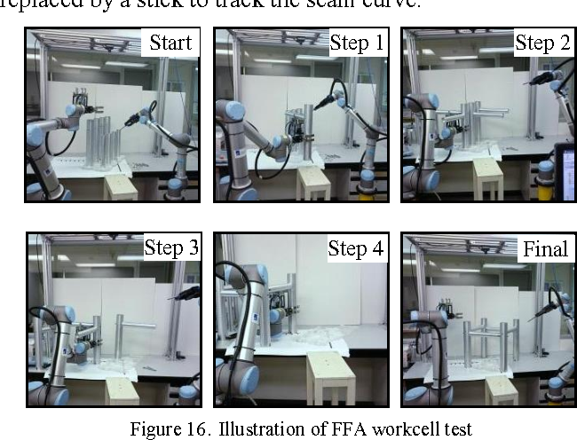
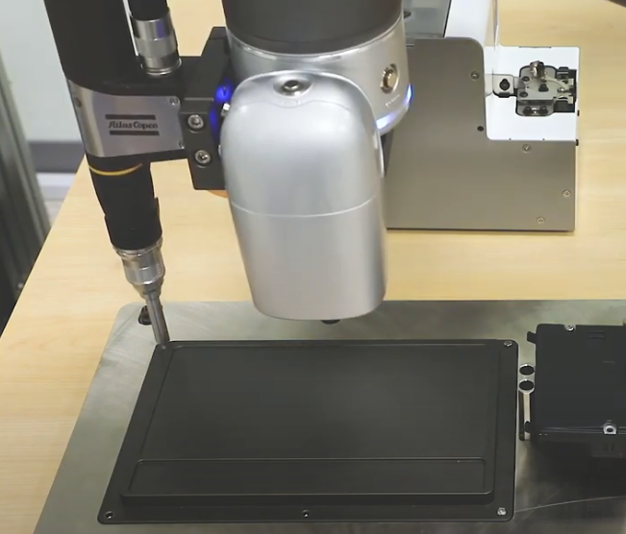
組裝類型分析(2/2)
參考用，0817
Welding(焊接)
是機器人最常見的組裝應用。相關技術有圖像處理、任務規劃、多機器人協作運動和路徑規劃等
Screwing(鎖螺絲)
是將兩個單獨的零件鎖固在一起，這是一個很常見的自動化應用
常見的機器人系統配置是一隻4軸SCARA或6軸關節型機器人，於手臂末端安裝一把電動螺絲槍，並於手臂端或環境端安裝一個視覺伺服裝置(也有同時配置2個鏡頭)，用以校正機器人位置。
多隻UR Robot用於焊接組裝
TM Robot用於螺絲鎖固組裝
https://www.youtube.com/watch?v=ynzikDomKr0

